Slide 1
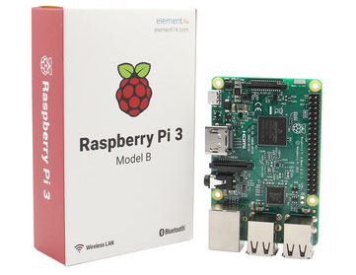
Raspberry Pi
Cấu tạo
Hệ điều hành
Lập trình

Slide 2
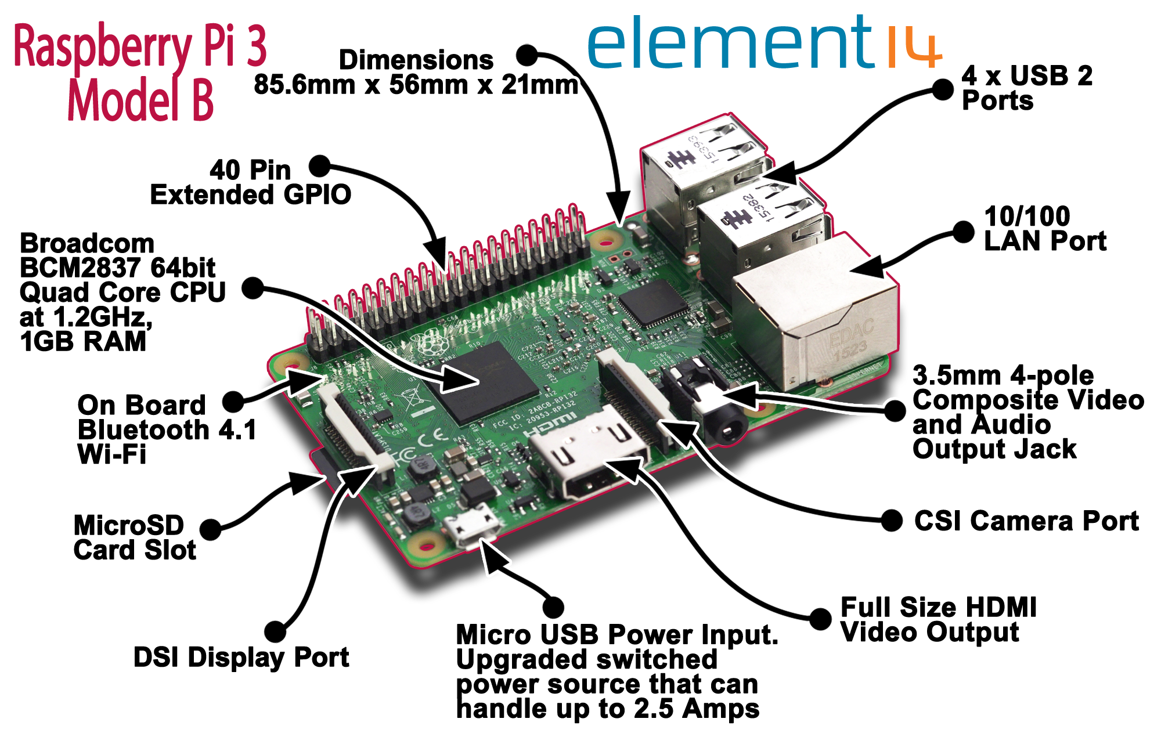
Cấu Tạo

Slide 3
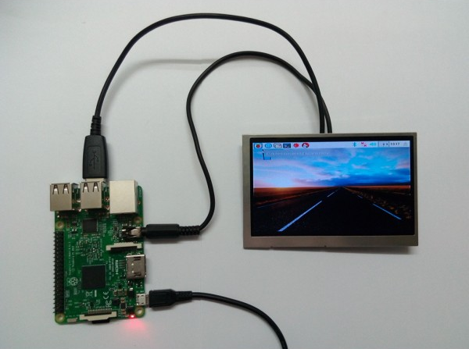
Cấu Tạo
Composite Video

Slide 4
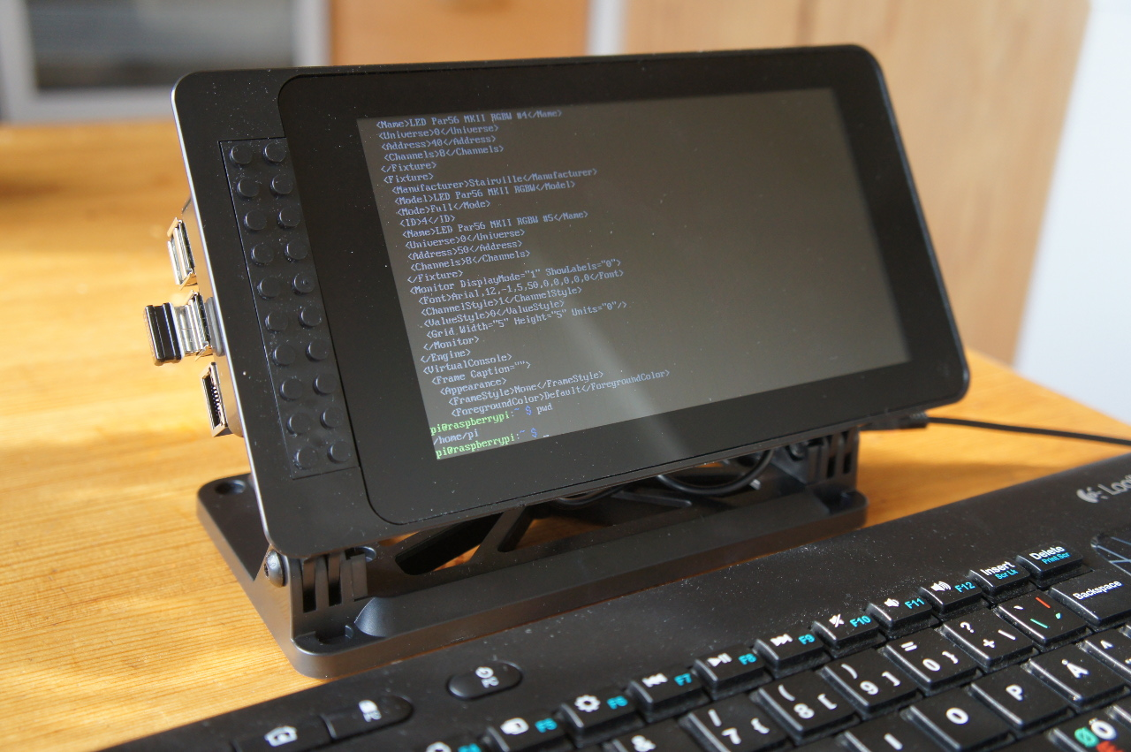
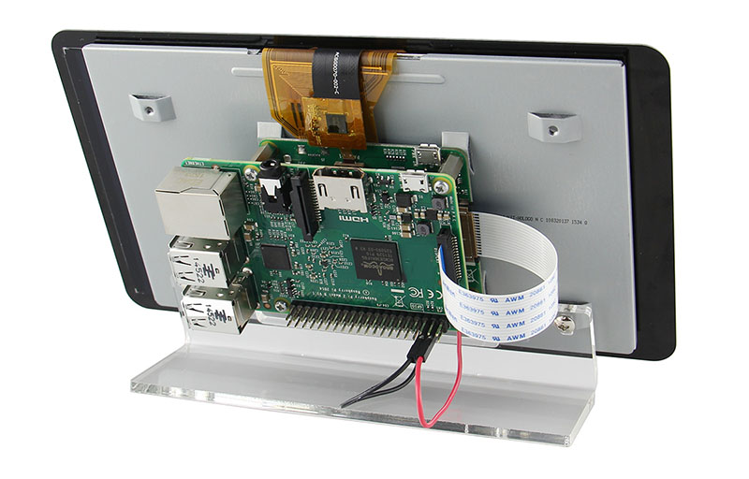
Cấu Tạo
DSI Display Port

Slide 5
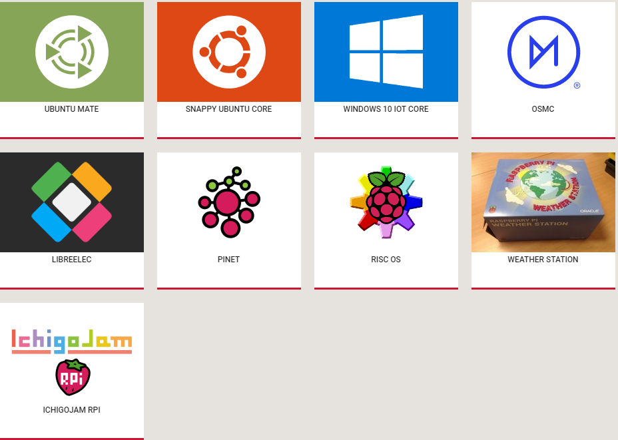

Hệ Điều Hành

Slide 6
Hệ Điều Hành
Chuẩn Bị
Phần mềm Win32 Disk Image.
Image file của hệ điều hành cần nạp
Dây cáp LAN + Putty / Màn hình + chuột (bàn phím).
Phần mềm VNC Viewer.
Cài Đặt
Ghi hệ điều hành lên thẻ nhớ với Win32 Disk Image.
Vào thư mục boot trên thẻ nhớ tạo 1 file tên “ssh” để cho phép kết nối tới Raspi qua ssh (Nếu dùng dây cáp LAN).
Kết nối tới raspi và cài đặt kết nối đến mạng wifi chung (Dùng Putty nếu sử dụng kết nối qua dây cáp LAN).

Slide 7
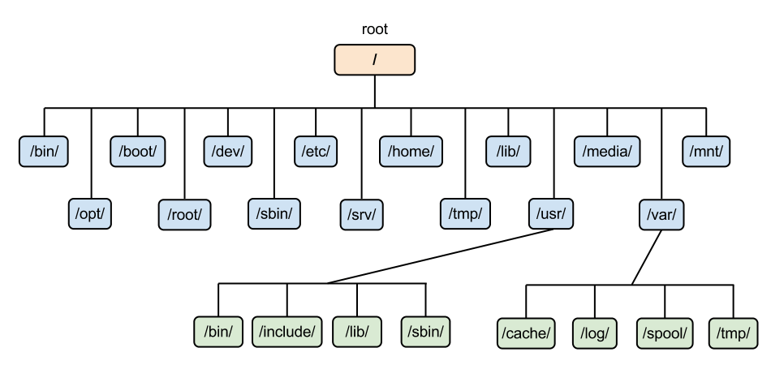
Hệ Điều Hành
Raspbian

Slide 8
Lập Trình
Ngôn ngữ lập trình:
Python
C/C++
Java
Khả năng lập trình:
Đọc cảm biến.
Điều khiển Relay bật tắt các thiết bị.
Giao tiếp với các vi mạch, module khác:
Arduino
Bluetooth, wifi, RF…
Phát radio (Trực tiếp qua chân GPIO)

Slide 9
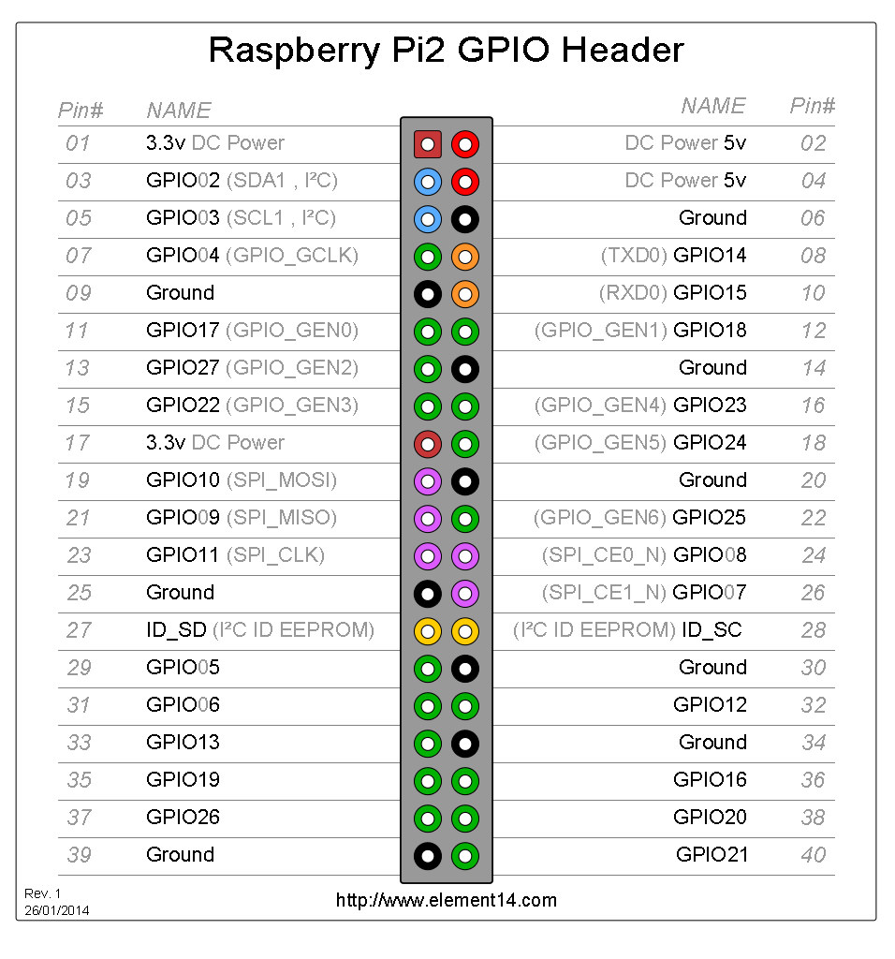

Slide 10
1. ESP Station
ESP đóng vai trò máy trạm và gửi dữ liệu cảm biến về server đặt trên raspi
2. ESP Advanced Station
ESP đóng vai trò máy trạm thu thập dữ liệu cảm biến và gửi thẳng lên Cloud server
3. ESP server
ESP đóng vai trò là server và cung cấp một cổng giao tiếp để lấy dữ liệu cảm biến từ ESP
4. ESP Advanced Server
ESP đóng vai trò là server và cung cấp một cổng giao tiếp để lấy dữ liệu cảm biến từ ESP đồng thời gửi dữ liệu cảm biến lên Cloud server
5. ESP Soft AP
ESP Vừa phát wifi để trạm khác kết nối vừa kết nối vào mạng wifi gia đình. Các máy trong mạng có thể xem dữ liệu cảm biến của ESP.
6. Raspi Server
Raspi đóng vai trò là server nhận dữ liệu cảm biến từ ESP và đưa ra lệnh điều khiển thiết bị khác
7. Raspi Server (sync to Cloud)
Raspi đóng vai trò là server nhận dữ liệu cảm biến từ ESP và đưa ra lệnh điều khiển thiết bị khác, đồng thời gửi dữ liệu nhận được lên Cloud server

Slide 11
[Demo 1]
ESP Station + Raspi Server
(ESP thu thập dữ liệu cảm biến và gửi về Raspi qua wifi)
[Demo 2]
ESP Station + Raspi Server (sync to Cloud)
(ESP thu thập dữ liệu cảm biến và gửi về Raspi qua wifi; sau đó Raspi gửi dữ liệu này lên Cloud Server)
[Demo 3]
ESP server
(ESP tự tạo mạng wifi riêng, các máy kết nối vào mạng có thể lấy được dữ liệu của ESP)

